Slide 1
종합설계 멘토링
Lafuta조
201502039 김종운
201702073 정지수

Slide 2




CONTENTS
01.
02.
교수님과의 멘토링
멘토님과의 멘토링

Slide 3


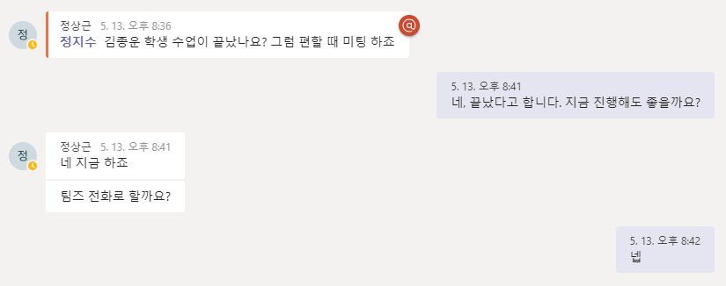
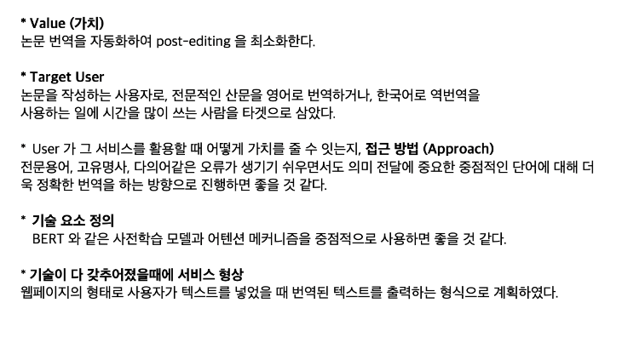
01. 교수님과의 멘토링
전화 통화를 이용한 모바일 미팅
교수님께서 미리 주신 양식에 맞춰
자료를 정리 후 설명
1. 초록 번역부터 시작하여 정형적 부분부터
2. 정보과학회지에 초록이 영문과 한국어로 같이 올라오는 경우가 많음. (데이터 수집)
3. 현존하는 번역기를 이용하여 인터페이스를 먼저 생성
4. 하나의 input에 여러 개를 보여주는 형태
+ 번역된 정형적 문장이 포함된 논문을 보여주고, highlighting
+ 내가 썼던 한국어 단어들을 번역한 영어 단어를 리스트업

Slide 4
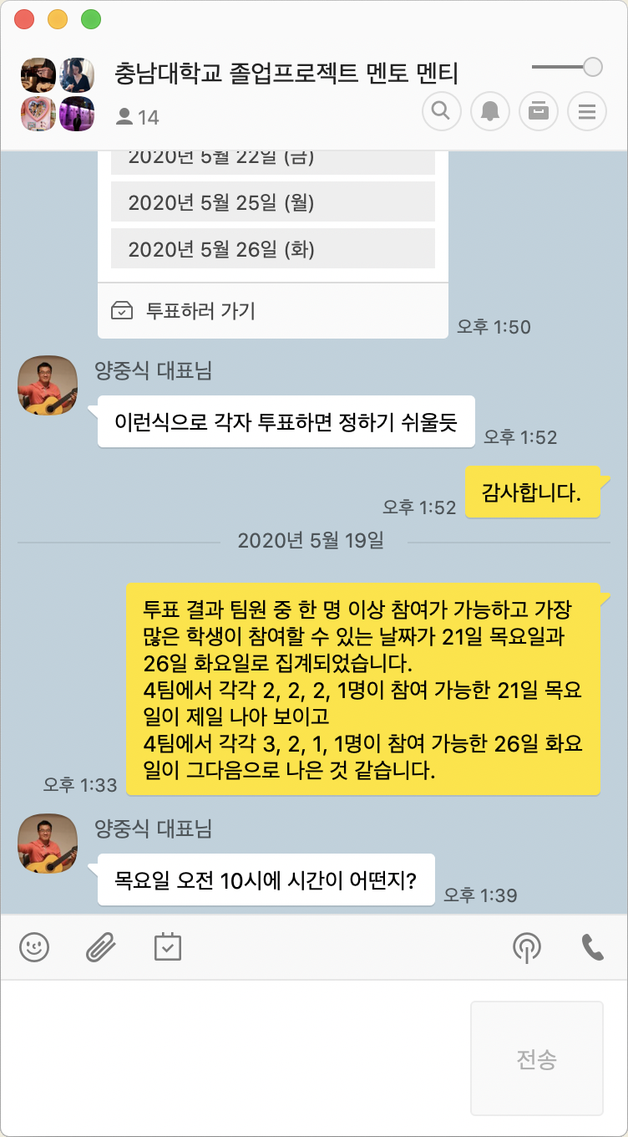
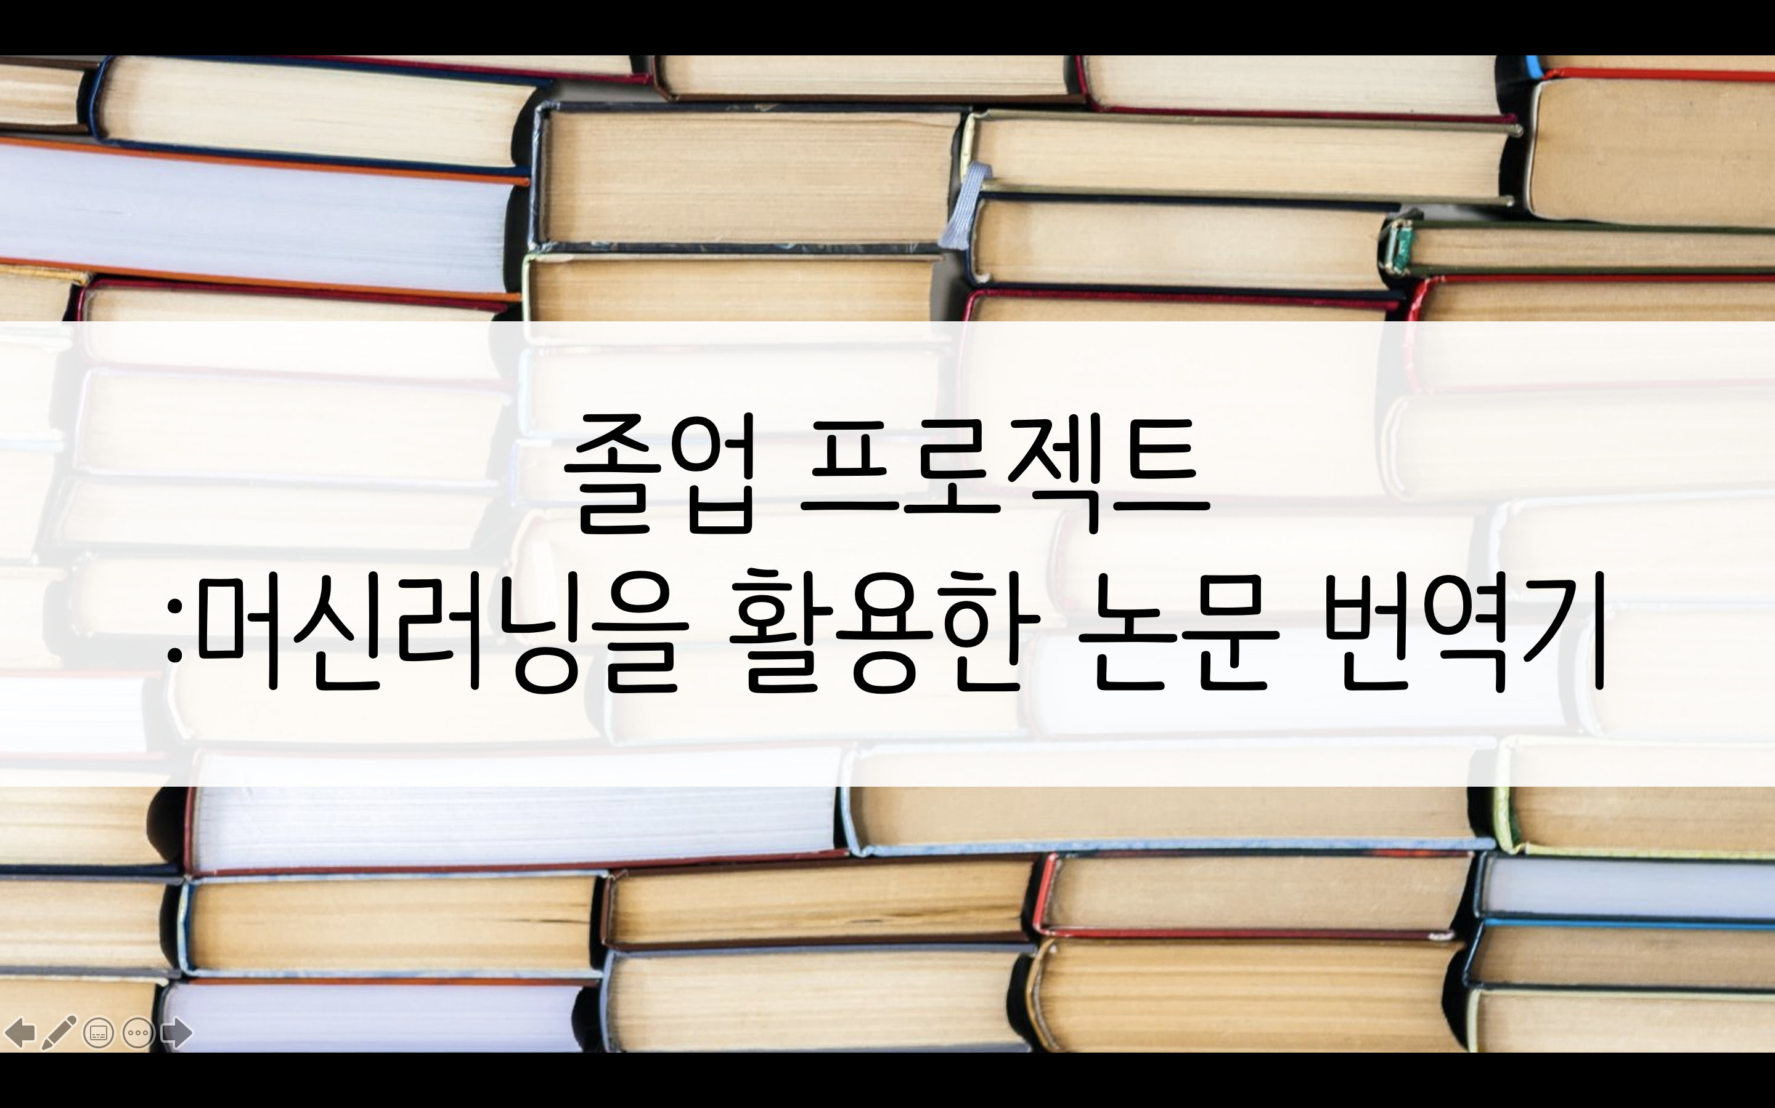
02. 멘토님과의 멘토링
직접 회사에 방문하여 대면 회의
준비한 발표 자료를 이용하여
발표 후 피드백을 받는 방식
1. 머신 러닝으로 번역 엔진을 만드는 것은
난이도가 너무 어려워 보이니
관련 API들을 사용하여 애플리케이션을 제작
2. 수작업으로 데이터를 모으면 모을 수 있는 데이터양의 기대치가 많지 않을 것인데 그 정도 양으로는 좋은 결과를 보여주기가 힘들 것이다. 크롤링 오픈소스가 많으니 이를 이용하여 데이터를 수집할 것.
3. 일정 테이블을 만들어서 프로젝트를 관리

Slide 5
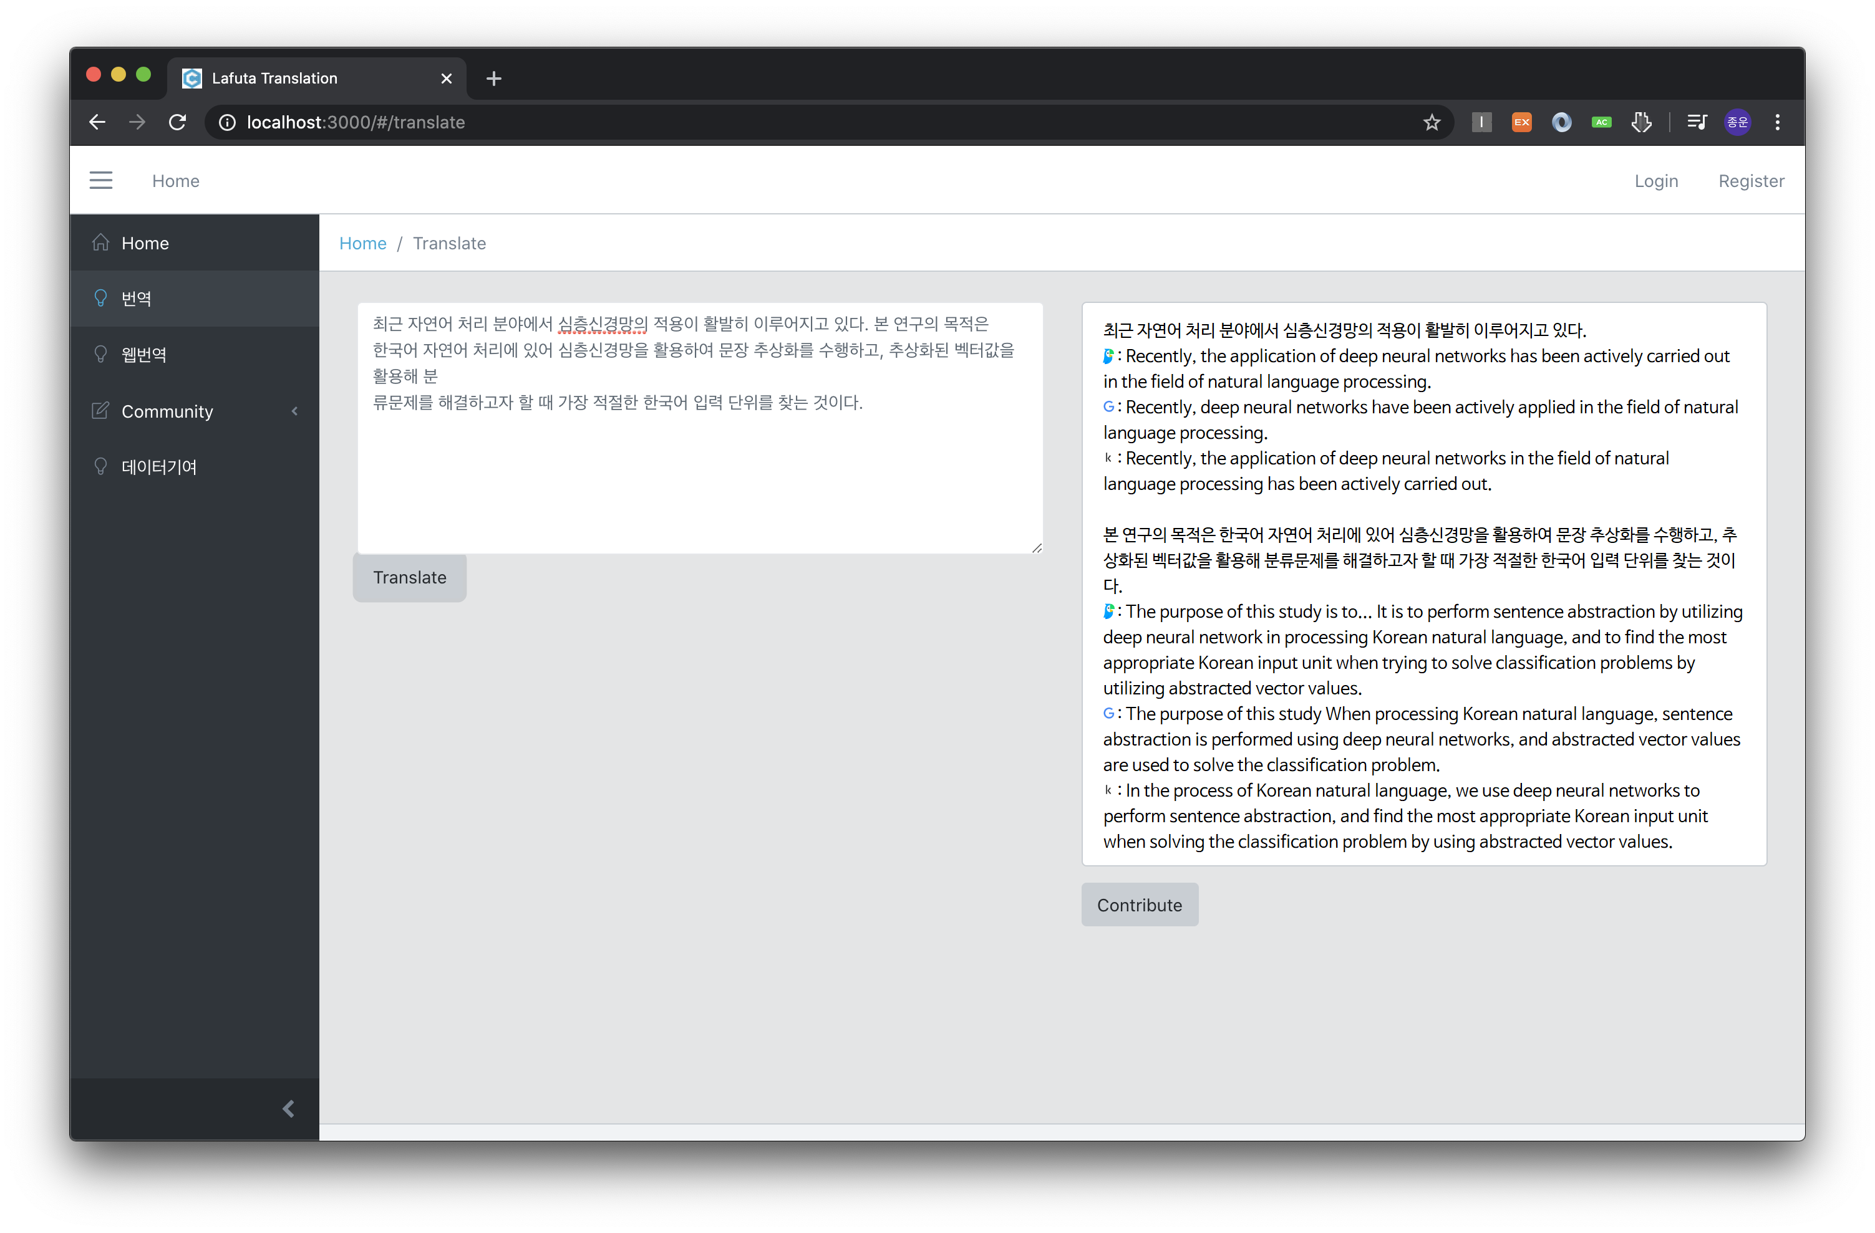
-> 개선 방향
하나의 결과값 -> 여러 번역기의 결과값 + 모델에서 나온 결과값 (예정)

Slide 6
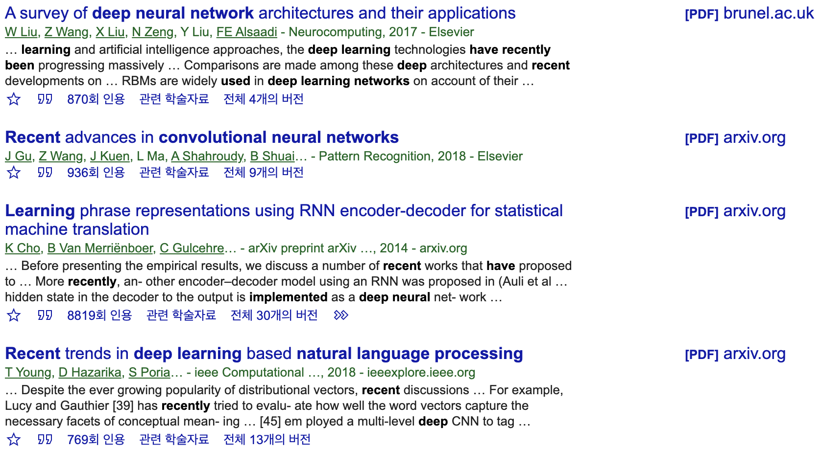
-> 개선 방향
번역 결과가 포함된 논문을 보여줌

Slide 7
감사합니다

